Slide 1
TEKNIK PEMBENTUKAN GUBAL GAHARU
Hanna Artuti

Slide 2
1. Pengertian Gaharu
Definisi gaharu menurut Asosiasi Gaharu Indonesia (AQSGARIN) adalah sejenis kayu keras dari pohon gaharu atau tanaman lain penghasil gaharu yang tumbuh secara alamiah, budidaya yang sudah terinfeksi proses alamiah, buatan serta mengandung damar wangi dan memiliki serat, bobot dengan mengeluarkan aroma pada saat dibakar (Salampessy, 2009).
Sementara itu Novriyanti (2009) mengemukakan bahwa gaharu adalah senyawa fitoaleksin yang merupakan metabolit sekunder dari pohon gaharu sebagai mekanisme pertahanannya.
Selanjutnya Salampessy (2009) mengatakan bahwa pengertian dari gaharu dikelompokkan sebagai berikut:
Damar gaharu adalah bagian keras dari kayu karas yang mengandung akumulasi damar wangi dengan konsentrasi tinggi,
Gubal gaharu adalah bagian kayu karas yang mengandung akumulasi damar wangi dengan konsentrasi yang rendah,
Kemedangan gaharu adalah hasil akumulasi damar wangi tahap awal pada kayu karas yang terbentuk secara perlahan-lahan dalam garis coklat putih.

Slide 3
2. Tanaman Penghasil Gaharu
Tanaman gaharu (Aquilaria spp, Grynops spp.) termasuk tanaman hutan yang menghasilkan produk non kayu yang bernilai ekonomi tinggi karena tanaman ini menghasilkan gubal gaharu yang aromanya harum.
Gubal gaharu yang dihasilkan berupa kayu yang mengalami pelapukan dan mengandung damar wangi (aromatic resin) sebagai akibat adanya serangan jamur (Jalaludin, 1997; Venkataramanan, 1985; Santoso, 1996; Parman dkk, 1996; Daijo dan Oiler, 2001).
Menurut Mulyaningsih dan Parman (2003) Lebih dari 10 jenis pohon gaharu yang ada di Indonesia yang menghasilkan gaharu, namun baru satu jenis yang sudah banyak diteliti kandungan kimia gubal gaharu maupun khasiatnya sebagai obat, yakni gubal gaharu dari jenis Aquilaria malacceniss Lamk.
Gubal gaharu jenis ini sudah dikenal oleh orang China, Eropa dan India sudah sejak lama.

Slide 4
3. Proses Terbentuknya Gaharu
Gubal gaharu (aromatic resin) berasal dari pohon atau bagian dari pohon penghasil gaharu yang tumbuh secara alami dan telah mati, sebagai akibat dari proses infeksi yang terjadi baik secara alami atau buatan (inkulasi mikrob) pada pohon tersebut dan pada umumnya ini terjadi pada beberapa jenis pohon dari suku Thymelaeaceae (Daijo dan Oller 2001).
Proses terbentuknya gaharu adalah sebagai berikut :
Terbentuknya gaharu sebagai akibat pohon terluka dan terinfeksi oleh penyakit, namun membentuk gaharu.
Mekanismenya adalah dimulai masuknya mikrob atau cendawan pembentuk gaharu ke dalam gubal kayu gaharu.
Masuknya mikrob tersebut ke dalam gubal akan memanfaatkan cairan sel dalam kayu, sehingga lama kelamaan kayu akan menjadi layu dan pohon akan mati
Pohon gaharu yang terinfeksi oleh mikrob yang tidak sesuai tidak akan menghasilkan gubal gaharu.

Slide 5
Hal ini menggambarkan bahwa untuk terbentuknya gubal gaharu, perlu adanya mikrob yang sesuai yang masuk melalui luka sehigga dapat memacu pembentukan gubal gaharu (Parman dan Mulyaningsih, 2003).
Ini dapat diketahui dari mikrob yang menyebabkan terjadinya pembentukan gaharu pada setiap jenis pohon gaharu selalu berlainan, bahkan ada yang menyebutkan bahwa bagian batang dan akar mikrobianya berlainan.
Jalaluddin (1977) melaporkan keberadaan jamur Cytosphaera mangiferae sebagai hasil isolasi dari gubal yang terbentuk pada batang gaharu A. malaccensis Lamk, sedangkan menurut Daijo dan Oller (2001) disebabkan oleh jamur parasit dari jenis Phialophora parasitica.
Jamur tersebut, kecuali dapat menginfeksi batang pohon yang masih hidup juga dapat menginfeksi potongan-potongan batang yang sudah mati.

Slide 6
Hasil penelitian Sediyasa dan Suharti (1987) didapatkan adanya berbagai jenis jamur seperti Diplodia sp., Pythium sp. dan Fusarium solani berperan dalam pembentukan damar gaharu.
Berbeda dengan penemuan Tunstall di Asam yang menemukan cendawan Aspergillus, Penicillium dan Fusarium pada pohon gaharu yang sakit.
Penelitian ini dilanjutkan oleh Bose pada tahun 1939-1941, dengan menginokulasikan jamur-jamur tersebut pada pohon gaharu yang sehat, dan menghasilkan damar gaharu walaupun terbatas pada radius 2 cm pada bagian yang diinokulasikan (Beniwal, 1987).
Selain itu, penelitian di India juga menemukan jenis jamur lain yang terdapat pada jaringan yang mengandung damar wangi, yaitu Torula cylindrocephalum, Ganoderma lucidium dan Epicoccum granulosum.
Chaudari (1993) menyatakan bahwa pembentukan gubal gaharu pada pohon tersebut disebabkan oleh adanya bakteri dan jamur.

Slide 7
Di Indonesia Magdalena et al. (1997-1998) mengunakan jamur F. oxysporum, F. solani, Scytallidium sp, Libertella sp. dan Trichoderma sp. untuk memacu terbentuknya gubal pada A. malaccensis dan A. crassna.
Selanjutnya Parman et al. (1996) di Nusa Tenggara Barat menemukan mikrobia penyebab terbentuknya gubal gaharu pada pohon ketimunan (Grynops spp) yakni cendawan Fusarium lateritium dan Popullaria sp.
Untuk menghasilkan gubal gaharu secara buatan tersebut diperlukan teknologi penyuntikan (inokulasi) bibit mikrob yang dapat memacu pembentukan gubal gaharu pada batang pohon penghasil gaharu.
Bibit gubal gaharu yang berupa jamur dari jenis Fusarium Lateritium harus ditumbuhkan pada media khusus terlebih dahulu.
Menurut Mucharromah (2009) dari segi bentuknya, gaharu merupakan jaringan kayu dari pohon jenis tertentu (penghasil gaharu) dengan kandungan resin sesui terpenoid volatil beraroma harum yang cukup tinggi.

Slide 8
Adanya aroma harum yang khas dan tahan lama inilah yang membuat gaharu sangat disukai dan dihargai dengan nilai ekonomi yang sangat tinggi.
Menurut Rahayu at al (2007) dalam Rahayu, Santoso dan Wulandari (2009) aroma merupakan bagian dari senyawa gaharu yang wangi yang mudah menguap sehingga kemungkinan besar tergolong senyawa sesquiterpenoid.
Selanjutnya dikemukakan juga bahwa dari hasil penelitiannya senyawa triterpenoid dan sterol juga terdeteksi, yang menunjukkan metabolisme terpenoid dapat berlangsung terus dan berakhir pada produk selain sesquiterpenoid ketika dipanen.
Senyawa kimia yang dimiliki pohon merupakan salah satu upaya pertahanan pohon terhadap mikroorganisme penyebab penyakit (Santoso, et al. 2009).
Selanjutnya dikemukakan bahwa gaharu sendiri telah diidentifikasi sebagai sesquiterpenoid, senyawa tipe fitoaleksin. Kerentanan pohon dalam menghadapi infeksi jamur akan berkaitan dengan gaharu yang terbentuk, dapat direfleksikan masing-masing oleh besar infeksi dan komponen kimianya.

Slide 9
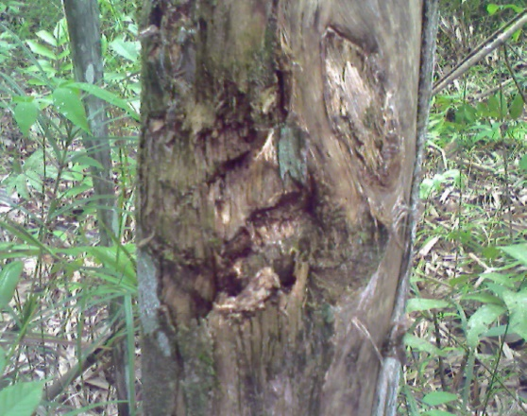
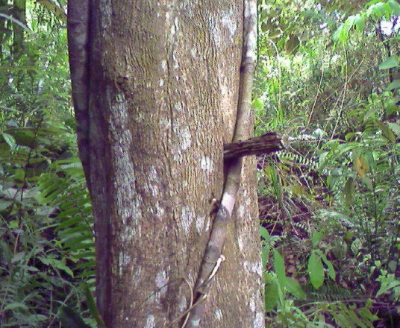
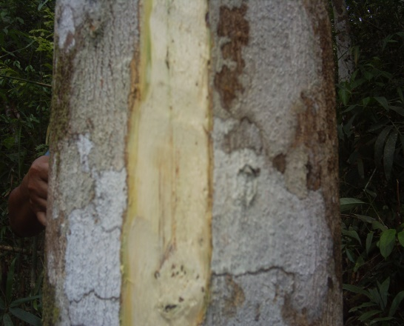
4. Teknik Pembentukan Gubal Gaharu
4.1. Secara Tradisional
Cara ini sudah lama dilakukan oleh masyarakat terutama untuk pohon gaharu yang tumbuh secara alam.
Ada beberapa cara tradisional yang dilakukan oleh pemiliki gaharu di Dusun Segagap Desa Tayap untuk menghasilkan gaharu.
Cara-cara tersebut adalah : (1) dengan menakik atau melukai batang pohon gaharu sedalam 1 sampai 3 cm, (2) dengan membuat rongga selebar 1-2 cm, (3) dengan cara memasang pasak yang terbuat dari kayu belian, dan (4) dengan menanam liana yang membelit batang pohon gaharu. Cara-cara tersebut sebagaimana tertera seperti Gambar (Muin, 2010)

Slide 10
4.2 Teknik Pembentukan Gaharu Dengan Cara Induksi
Bahan dan Alat
Untuk kegiatan induksi atau inokulasi dibutuhkan bahan dan perlatan. Bahan-bahan yang digunakan untuk melakukan inokulasi pohon gaharu (Gambar 13) adalah :
Inokulan atau disebut juga bibit gubal gaharu berupa serbuk gegaji atau beras yang telah ditumbuhi oleh jamur atau cendawan pembentuk gaharu.
Alkohol 70 % yang akan digunakan untuk mensterilkan alat yang akan digunakan, agar dalam melakukan inokulasi tidak terjadi kontaminasi dengan cendawan penyakit lainnya.
Lilin lunak atau pasak kayu yang akan digunakan untuk menutup lubang inokulasi yang sudah terisi penuh dengan inokulan.

Slide 11
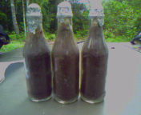
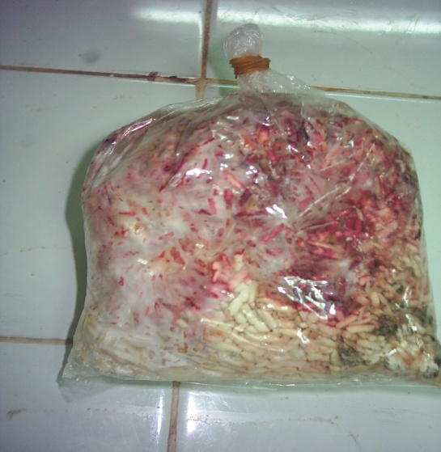
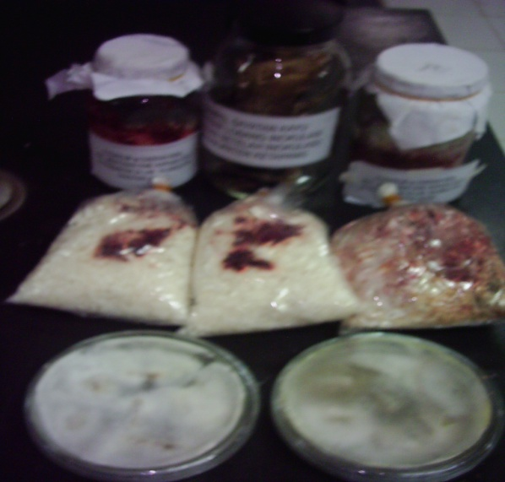
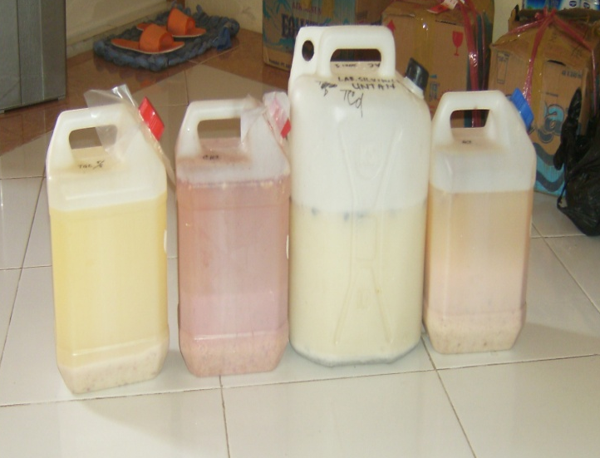
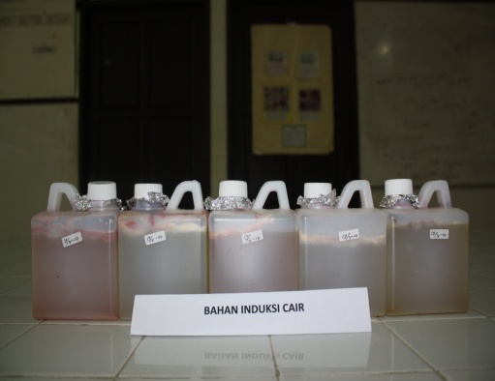
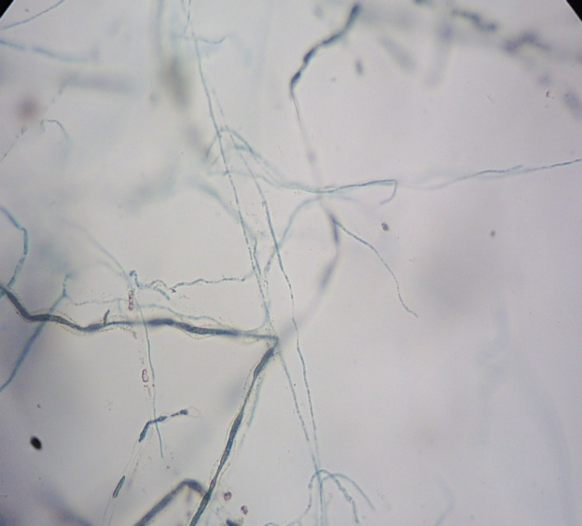
Gambar inokulan yang digunakan untuk menginokulasi gaharu di Kapuas Hulu dan Ketapang

Slide 12
Peralatan yang digunakan untuk melakukan induksi atau inokulasi cendawan pembentuk gaharu adalah :
Bor tangan atau bor mesin atau pahat.
Parang.
Batang besi atau plastik/kayu sepanjang ± 35 cm Jika menggunakan besi sebaiknya ujung besi tersebut dipipihkan setebal 2 mm.
Pisau tajam yang ujungnya runcing akan digunakan untuk merapikan lubang inokulasi yang sudah dibor.
Corong seng atau almunium atau plastik.
Serok yang berujung setengah lingkaran atau runcing sebagai wadah inokulan masuk ke dalam lubang inokulasi.
Hand sprayer, mistar ukur, kuas.
Peralatan lain, seperti tangga atau bahan pembuat barak untuk membuat lubang.

Slide 13
Sebagai langkah awal dari kegitan inokulasi atau induksi cendawan pembentuk gaharu adalah mencari dan memilih pohon gaharu yang memenuhi persyaratan untuk diinduksi atau diinokulasi.
Untuk menginokulasikan inokulan tersebut, perlu memperhatikan kondisi pohon gaharu yang akan diinokulasi.
Pohon yang memenuhi persyaratan untuk diinokulasi (Muin dan Iskandar, 2007 dan Muin dan Burhanuddin, 2013) jika :
(1) pohon tersebut sudah berumur 5-6 tahun dan pernah berbuah atau setidak-tidaknya dalam kondisi berbunga yang pertama,
(2) pertumbuhannya pesat dan subur atau dengan kata lain sehat,
(3) sudah berdiameter lebih dari 10 cm, dan
(4) keadaan sekitarnya cukup teduh agar keadaan lingkungannya terutama kelembaban tetap terpelihara seperti pada Gambar (Muin, 2012).

Slide 14
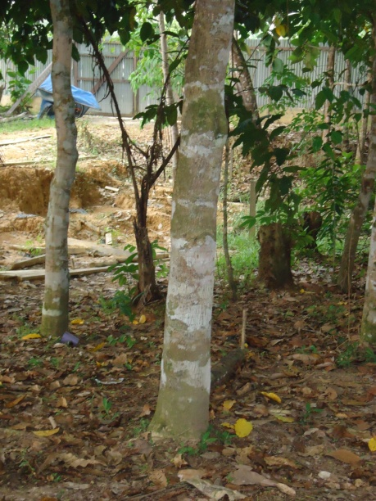
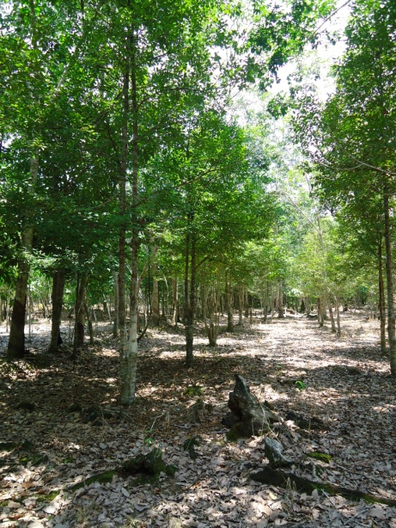
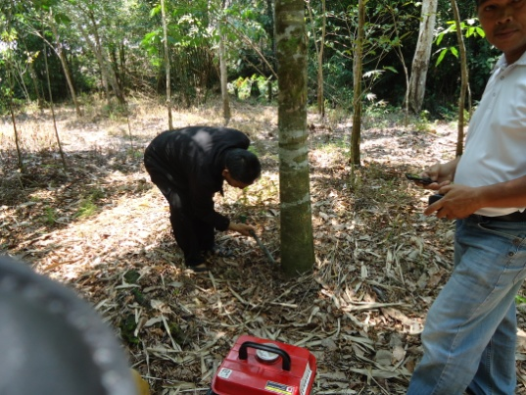
Gambar Contoh pohon gaharu yang bisa diinduksi

Slide 15
5. Teknik Inokulasi
Tahap kegiatan inokulasi pada pohon gaharu menurut Muin dan Iskandar (2007) adalah sebagai berikut :
Bersihkan dan lakukan sterilisasi peralatan yang akan digunakan untuk membuat lubang dan memasukkan inokulan dengan menggunakan alkohol 70 % atau spirtus.
Buat lubang inokulasi dengan menggunakan bor tangan atau bor mesin. Mulai dari bagian bawah (± 80 cm dari tanah). Diameter lubang antara 0,8 cm sampai 1,0 cm, kedalaman disesuaikan dengan diameter pohon. Untuk pohon yang berdiameter 10 cm, kedalaman sekitar 5 cm.
Masukkan inokulan ke dalam lubang inokulasi, dalam hal ini bisa menggunakan inokulan cair atau dengan cara mengencer inokulan padat dengan air aquades.

Slide 16
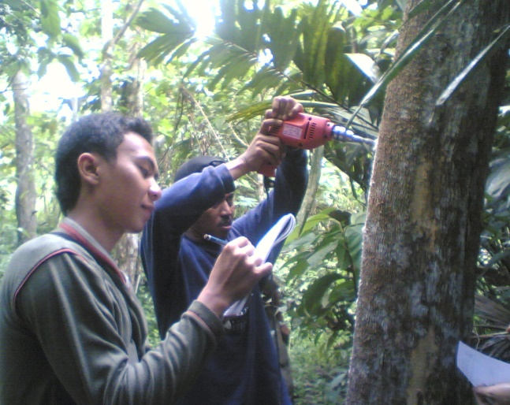
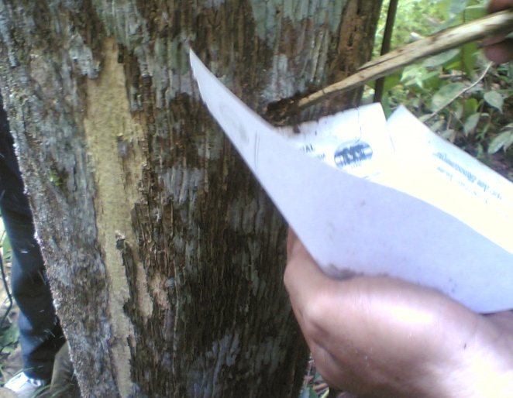
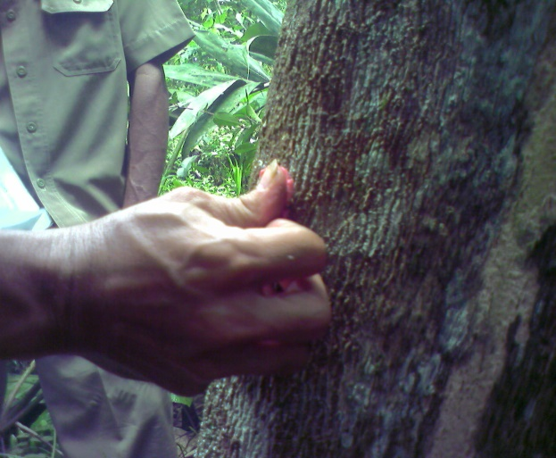
Tutup lubang dengan mengunakan pasak dari kayu atau lilin lunak. Penutupan dilakukan, agar lubang inokulasi tidak masuk air.
Lanjutkan membuat lubang berikutnya dan seterusnya. Jarak antar lubang satu dengan yang lainnya 20 cm – 30 cm dengan arah spriral (Lihat Gambar 4c).
Induksi harus dilakukan sampai ke bagian atas, atau minimal sampai batas cabang pertama. Namun akan lebih baik jika dilakukan induksi pada bagian cabang, terutama untuk pohon yang berdiameter lebih besar dengan diameter cabang lebih dari 10 cm. Untuk inokulasi pada pohon yang tinggi harus menggunakan tangga atau barak (Gambar Muin, 2010 dan 2012).

Slide 17
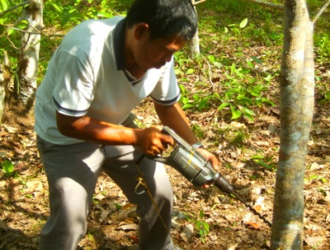
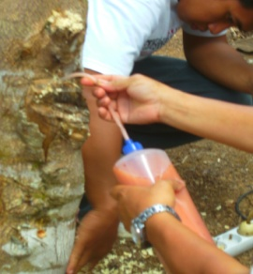
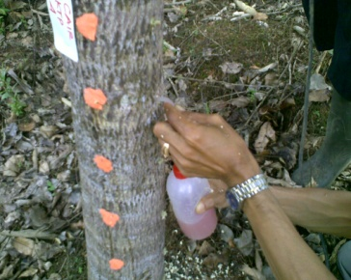
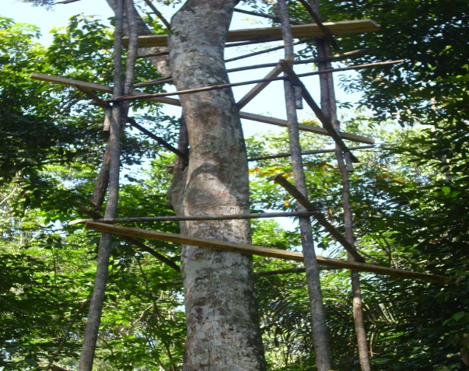
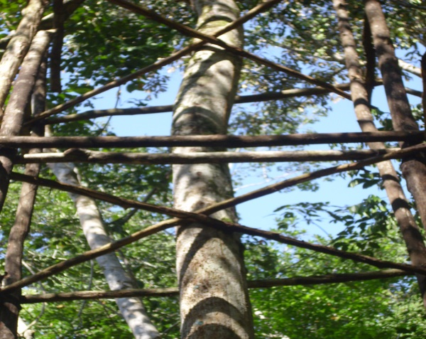
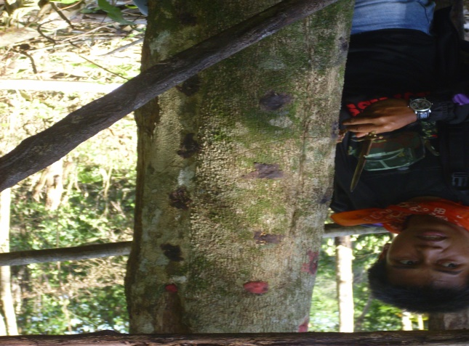
Mengunakan inokulan cair
Jika lubang dibuat harus sampai keatas, maka harus menggunakan tangga (Gambar Muin, 2011)

Slide 18
6. Pengamatan Setelah Melakukan Inokulasi
Dua atau tiga bulan setelah inokulasi, perlu dilakukan pengamatan untuk mengetahui apakah inokulasi yang dilakukan telah berhasil atau tidak. Pengamatan dilakukan dengan cara :
Memilih secara acak (sembarangan) sebanyak tiga sampai lima pohon yang sudah diinokulasi.
Memilih beberapa lubang inokulasi dan melakukan penarahan atau penyayatan kayu bagian luar di sekitar lubang inokulasi.
Lakukan pengamatan, apakah terjadi perubahan warna di sekitar lubang (Gambar 16) atau terbentuknya bercak-bercak berwarna coklat atau coklat kehitaman.
Ambil bagian yang berwarna hitam atau bercak-bercak sebagai sampel pengamatan dengan cara menyayat kayu yang berwarna tersebut.

Slide 19
Terjadinya perubahan warna di sekitar lubang induksi dan terbentuknya aroma wangi dari bagian yang warnanya berubah tersebut merupakan indikator terbentuknya gubal gaharu.
Menurut Rahayu, Santoso dan Wulandari (2009), perubahan warna kayu ditetapkan berdasarkan sistem skor (0=putih, 1=putih kecoklatan, 2=coklat, 3=coklat kehitaman).
Sementara aroma wangi ditetapkan berdasarkan sistem skor (0=tidak wangi, 1=agak wangi, dan 2=wangi) yang dinyatakan dalam rataan sekor 3 responden.
Berdasarkan kedua kriteria tersebut, maka ditentukan tingkat efektivitas hasil induksi dengan memperhatikan ukuran perubahan warna yang terbentuk dan komponen kimianya.
Selanjutnya dipertegas oleh Novriyanti (2009) bahwa hasil induksi pada batang gaharu dapat dianalisis kuantitas dan kualitasnya melalui pendekatan besaran infeksi dan komponen kimia yang dapat dianggap masing-masing sebagai refleksi kuantitas dan kualitas gaharu yang terbentuk.

Slide 20
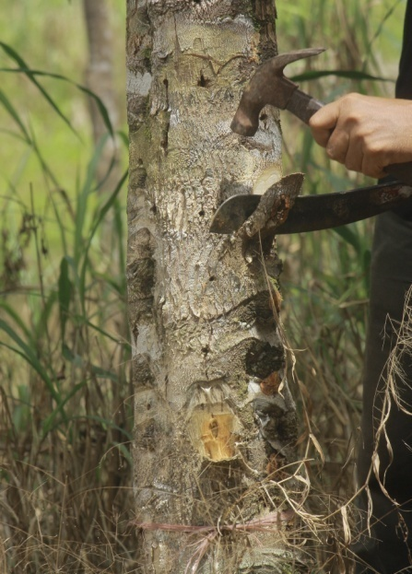
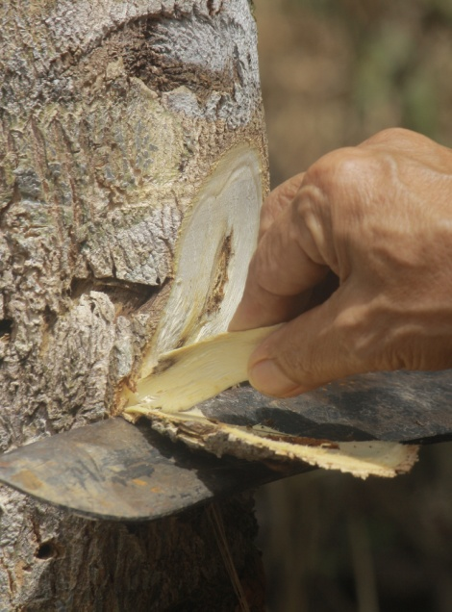
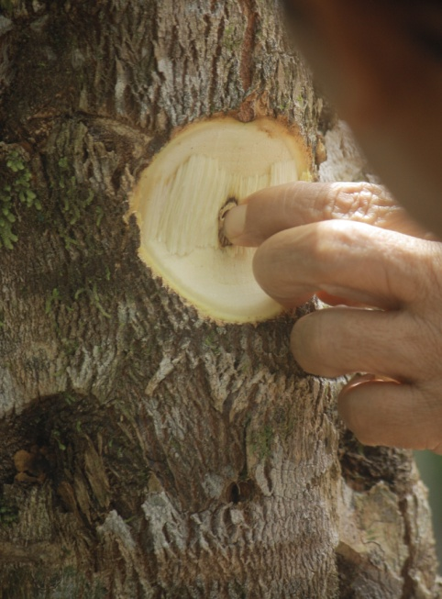
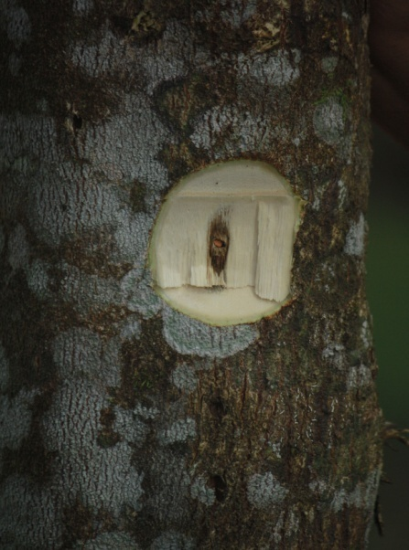
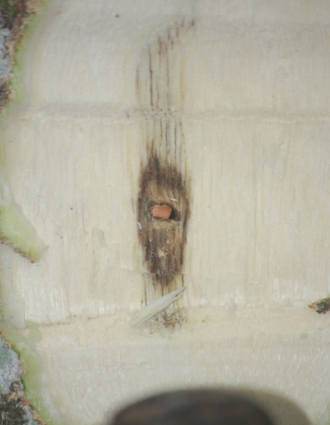
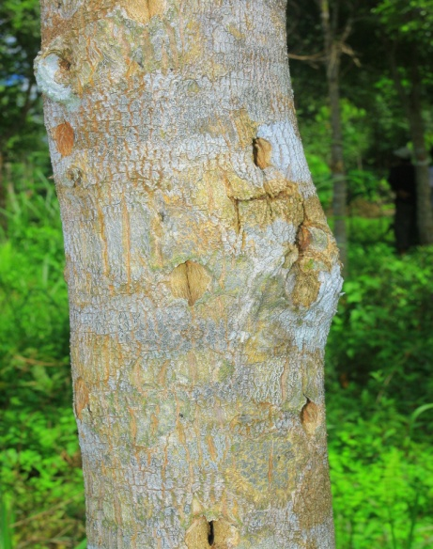
Tahap-tahap pengamatan

Slide 21
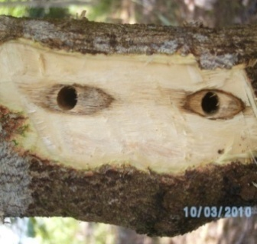
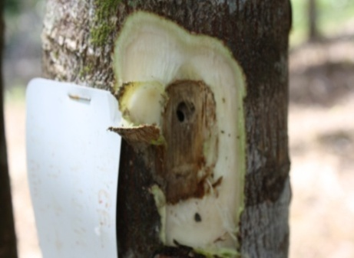
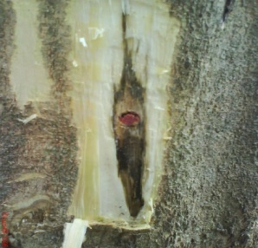
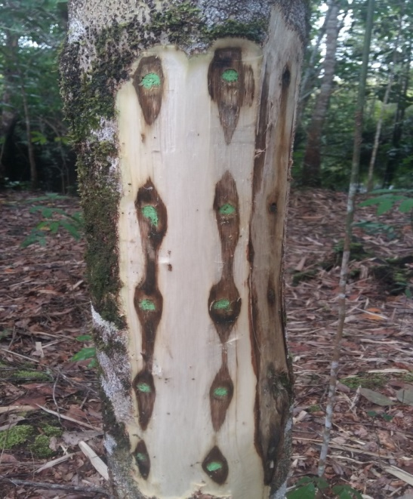
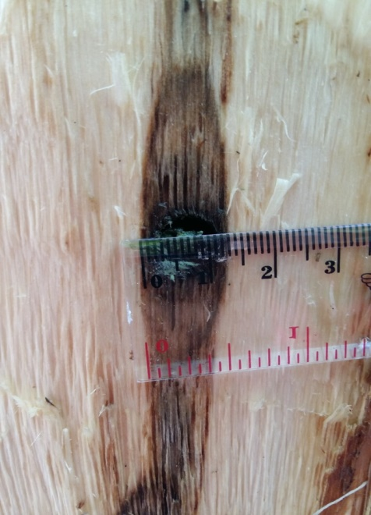
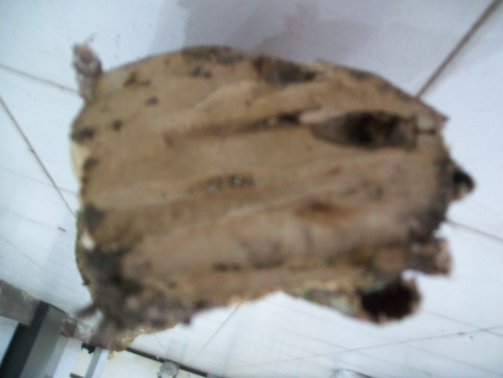
Tanda-tanda gaharu yang terbentuk dari hasil inokulasi atau induksi (Muin dan Burhanuddin, 2013)

Slide 22
7. Pemanenan dan Sortiran Gubal Gaharu
Pohon yang akan dipanen merupakan pohon yang jaringan kayunya sudah membentuk gaharu. Pohon semacam ini dapat diketahui dengan melihat tanda-tanda seperti berikut :
Pohon terlihat seperti merana dan daun-daunnya mulai rontok.
Kulit batang berubah warna menjadi coklat kehitaman dan mulai rapuh jika ditarik.
Bila diambil sampel kayunya dari batang, maka jaringan kayu berwarna coklat kehitaman dan mengeras.
Jaringan kayu tersebut ketika dibakar akan mengeluarkan aroma gaharu.
Jika terlihat dan diketahui secara pasti tanda-tanda seperti ini, maka bisa lakukan pemenan.

Slide 23
7.1. Pemanenan
Ada dua cara yang dapat dilakukan untuk pemanenan gaharu, yaitu panen berskala dan panen total (langsung).
a). Panen Berskala
Berdasarkan pengamatan terhadap bagian batang yang berisi inokulan, dapat diketahui potensi dan kapasitas produksi gaharu yang sudah terbentuk. Pada panen berskala hanya dilakukan pada pohon yang belum menunjukkan kondisi kematian, yaitu daun dan tajuknya masih tumbuh subur.
b). Panen Total
Panen total dilaksanakan terhadap pohon yang pertumbuhan secara total telah berhenti atau pohon yang sudah mati dengan tanda-tanda, cabang dan ranting sudah kering meranggas, kulit batang kering dan mudah dikupas, serta tercium bau harum yang khas bila bagian pohon dibakar.
Cara panen total dilakukan setelah 4 – 5 tahun pohon diinokulasi, dan pemanenan dilakukan terhadap seluruh bagian tanaman (akar, batang, cabang dan ranting).
Caranya adalah pohon ditebang, sedangkan akarnya digali. Setelah itu hasilnya perlu diseleksi atau dikelompokan berdasarkan warna dan kualitas.

Slide 24
7.2. Sortiran
Setelah pohon tersebut ditebang atau dikeruk, maka dilakukan pemotongan untuk memisahkan gaharu dan melakukan sortiran, terutama bagian gubal dan kemedangan (Gambar 17).
Gaharu dan kemedangan dikumpulkan dan dipotong atau dibelah yang selanjutnya disimpan dalam karung yang tersedia.
Setelah tiba di rumah atau di camp, maka dilanjutkan dengan pembersihan terhadap tumpukan gaharu, baik gubal maupun kemedangan.
Jika masih dalam batangan atau balok maka perlu dibentuk berdasarkan jenis dengan cara dikerok sampai terbentuk serpihan-serpihan kayu gaharu serta sisa abuk dari lapukan gaharu dan sisa kerokan.
Sortiran dilakukan untuk memisahkan hasil gaharu menurut kelas-kelasnya.

Slide 25
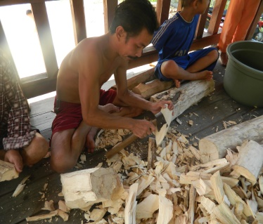
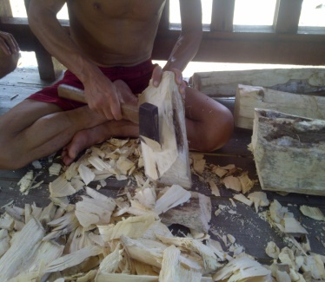
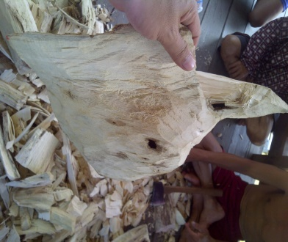
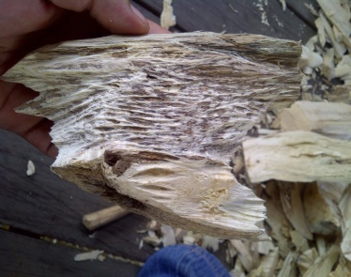
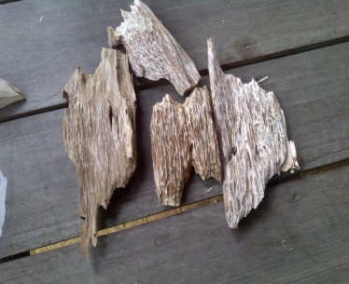
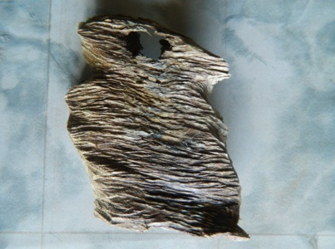
Gambar melakukan sortiran dan hasilnya

Slide 26
8. Grading atau Seleksi Produksi
Produk gaharu yang baru dipanen diseleksi berdasarkan kelas. Pengkelasan ini merupakan syarat untuk penentuan kualitas (mutu) dan harga jual gaharu. Kualitas gaharu dapat dikelompokkan sebagai berikut :
1). Gubal gaharu adalah kayu yang berasal dari pohon atau bagian pohon penghasil gaharu, memiliki kandungan damar wangi dengan aroma yang agak kuat, ditandai oleh warnanya yang hitam atau kehitam-hitaman berseling coklat.
2). Kemedangan adalah kayu yang berasal dari pohon atau bagian pohon penghasil gaharu, memiliki kandungan damar wangi dengan aroma yang lemah, ditandai oleh warnanya yang putih keabu-abuan sampai kecoklat-coklatan, berserat kasar, dan kayunya yang lunak.
3). Abuk gaharu adalah serbuk kayu gaharu yang dihasilkan dari proses penggilingan atau penghancuran kayu gaharu sisa pembersihan atau pengerokan. Ketiga kelompok produk gaharu ini merupakan produk mentah. Contoh Produk Gaharu yang dihasilkan dari pohon Gaharu seperti pada gambar 18.

Slide 27
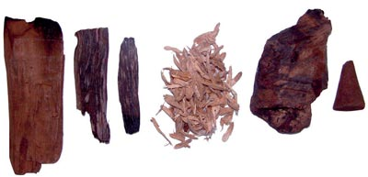

Slide 28
9. Klasifikasi Mutu Gaharu
Persyaratan mutu gubal gaharu adalah pengklasifikasian mutu gubal gaharu berdasarkan Standart Nasional Indonesia untuk gaharu. Persyaratan mutu gubal gaharu berdasarkan Standart Nasional Indonesia (SNI) seperti pada Tabel 1.
No. | Karakteristik | M u t u
 |  | Doeble super | Super A | Super B
1. | Bentuk | - | - | -
2. | Ukuran : Panjang Lebar Tebal | 4 - 15 cm 2 - 3 cm > 0,5 cm | 4 - 15 cm 2 - 3 cm > 0,5 cm | >15 cm - -
3. | Warna | Hitam merata | Hitam kecoklatan | Hitam kecoklatan
4. | Kandungan damar wangi | Tinggi | Cukup | Sedang
5. | Serat | Padat | Padat | Padat
6. | Bobot | Berat | Agak berat | Sedang
7. | Aroma (dibakar) | Kuat | Kuat | Agak kuat

Slide 29
9.1. Persyaratan Mutu Kemedangan
Persyaratan mutu kemedangan adalah pengklasifikasian mutu kemedangan berdasarkan Standart Nasional Indonesia untuk gaharu. Persyaratan mutu gubal gaharu berdasarkan Standart Nasional Indonesia (SNI) seperti pada Tabel 2.
Karakteristik | M u t u
 | I | II | III | IV | V | VI | VII
Warna | Coklat kehitaman | Coklat bergaris hitam | Coklat bergaris putih tipis | Kecoklatan ber-garis putih tipis | Kecok-latan bergaris putih lebar | Putih keabu-abuan garis hitam tipis | Putih keabu-abuan
Kandungan damar wangi | Tinggi | Cukup | Sedang | Sedang | Sedang | Kurang | Kurang
Serat | Agak padat | Agak padat | Agak padat | Kurang padat | Kurang padat | Jarang | Jarang
Bobot | Agak berat | Agak berat | Agak berat | Agak berat | Ringan | Ringan | Ringan
Aroma (dibakar) | Agak kuat | Agak kuat | Agak kuat | Agak kuat | Kurang kuat | Kurang kuat | Kurang kuat

Slide 30
9.2. Persyaratan Mutu Abuk Gaharu
Persyaratan mutu abuk gaharu adalah pengklasifikasian mutu abuk gaharu berdasarkan Standart Nasional Indonesia untuk gaharu. Persyaratan mutu gubal
No. | Karakteristik | M u t u
 |  | U | I | II
1 | Warna | Hitam | Coklat kehitaman | Putih kecoklatan/kekuningan
2 | Kandungan damar wangi | Tinggi | Sedang | Kurang
3 | Aroma (dibakar) | Kuat | Sedang | Kurang

Slide 31
10. Standar Mutu Gaharu di Indonesia
Standar mutu gaharu di Indonesia dapat dikelompok ke dalam gubal dan kemedangan serta dalam bentuk produksi.
Kelompok Gaharu tersebut diklasifikasi ke dalam kelas dan sub kelas.
Secara lengkap standar mutu tersebut dikemukakan dalam Tabel 4.
 | Kelompok Grau | No | Kelasifikasi gaharu | Sub Kelas
I | Gubal | 1 | Super | Triple super
 |  |  |  | Double super
 |  |  |  | Super tanggung
 |  | 2 | AB | -
 |  | 3 | BC | -
 |  | 4 | TA | Kacang A
 |  |  |  | Kacang B
 |  | 5 | Teri | Teri tenggelam
 |  |  |  | Teri A
 |  |  |  | Teri B
 |  |  |  | Teri C
II | Kemedangan | 1 | Sa’bah | Sa’bah tenggelam
 |  |  |  | Sa’bah biasa
 |  | 2 | TGC | -
 |  | 3 | Kemedangan | Madang A
 |  |  |  | Madang B
 |  | 4 | Abuk | Abuk super
 |  |  |  | Abuk medang
 |  |  |  | Abuk kerokan
III | Produksi | 1 | Minyak | 1 Tola = 12 cc
 |  | 2 | Gaharu BMW | 1 kotak
 |  | 3 | Ma’mul ASGARIN
 |  |  | Aneka rupa

Slide 32
TERIMA KASIH

